Slide 1
ОПШТИНА БАТОЧИНА
ГРАЂАНСКИ ВОДИЧ КРОЗ ОДЛУКУ О ПРИВРЕМЕНОМ ФИНАНСИРАЊУ ЗА ПЕРИОД ЈАНУАР – МАРТ за 2024. годину

Slide 2
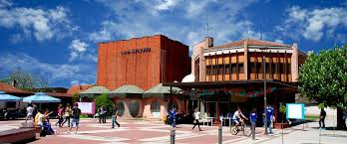
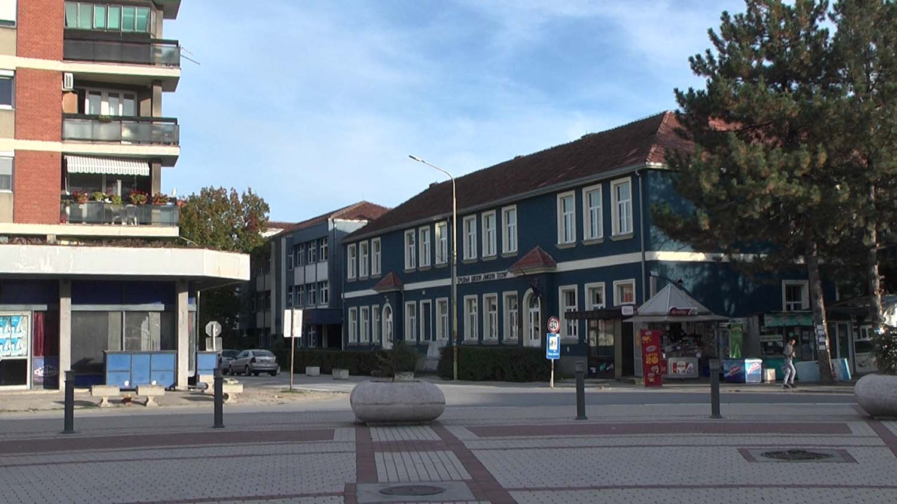
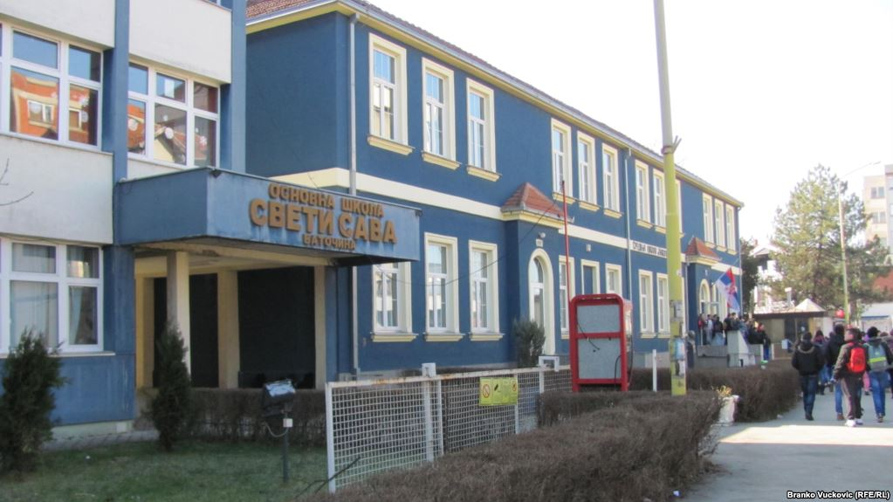
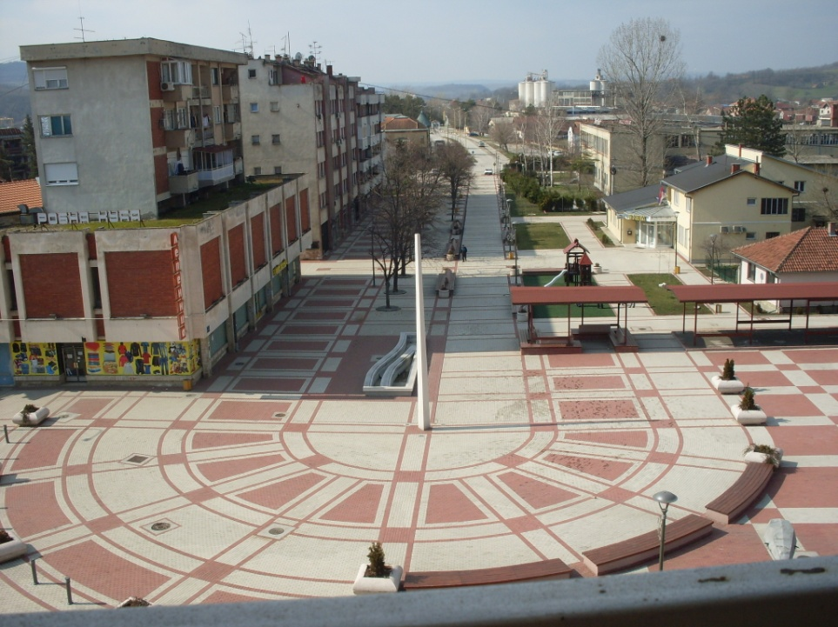
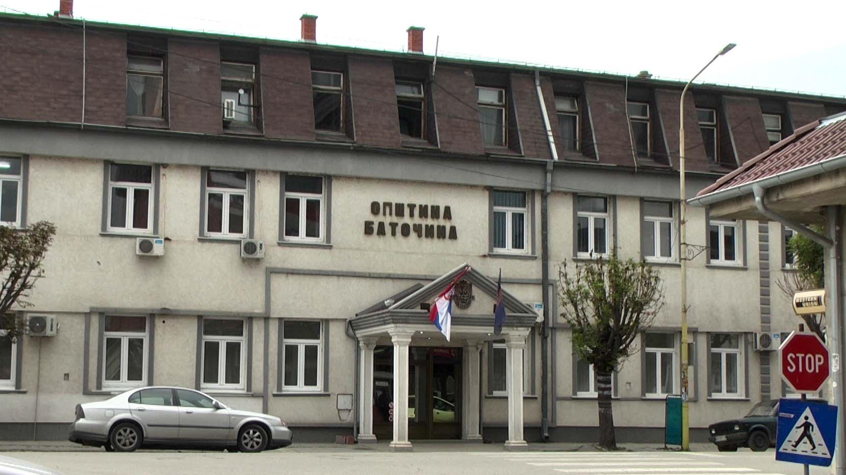

Slide 3
САДРЖАЈ
Увод
Ко се финансира из Одлуке о привременом финансирању?
Како настаје Одлука о привременом финансирању?
Појам Одлуке о привременом финансирању
Шта су приходи и примања Одлуке?
Структура планираних прихода и примања за 2024. годину
На шта се троше јавна средства?
Шта су расходи и издаци Одлуке?
Структура планираних расхода и издатака за 2024. годину
Расходи Одлуке по програмима
Расходи Одлуке расподељени по директним и индиректним буџетским корисницима
Најважнији капитални пројекти
Најважнији пројекти од интереса за локалну заједницу

Slide 4
Драги суграђани и суграђанке,
Основна сврха документа који је пред вама јесте да на што једноставнији и разумљивији начин објасни у које сврхе се користе јавни ресурси да би се задовољиле потребе грађана.
Грађански буџет представља сажет и јасан приказ Одлуке привременом финансирању општине Баточина за период јануар – март 2024. годину, која је по својој форми веома обимна и тешка за разумевање због специфичних појмова и класификација које је чине.
Кроз овај транспарентан приступ настојимо да унапредимо разумевање и интересовање наших суграђана за локалне финансије, а у перспективи очекујемо и сарадњу локалне самоуправе и житеља у заједничком постављању циљева, дефинисању приоритета и планирању развоја наше општине.
Дејан Аранђеловић
Председник привременог органа

Slide 5
Ко се финансира из Одлуке о привременом финансирању?
Директни корисници буџетских средстава:
- Скупштина општине
- Председник општине
- Општинско веће
- Општинска управа
Индиректни корисници буџетских средстава:
- Народна библиотека «Вук Караџић»
- Културни центар «Доситеј Обрадовић»
- Предшколска установа «Полетарац»
- Месне заједнице
Остали корисници јавних средстава:
- Образовне институције (школе)
- Дом здравља
- Центар за социјални рад
- Непрофитне организације (удружења грађана, невладине организације, итд.)

Slide 6
Како настаје Одлука о привременом финансирању општине?
То значи да овај документ представља предвиђање колико ће се новца од грађана и привреде у току периода јануар – март 2024. године прикупити и на који начин ће се тај новац трошити.
С обзиром да је донета Одлука о распуштању Скупштине општине Баточина и образовањ у Привременог органа општине Баточина („Службени гласник Републике Србије“,број 94/2023), a Скупштина општине Баточина није донела буџет у року утврђеним буџетским календаром, општина вршиће привремено финансирањеу времену од најдуже прва три месеца фискалне 2024. године.
Председник привременог органа и локална управа спроводе општинску политику, а главна полуга те политике и развоја је управо буџет општине.
Реалност је таква да постоје велике разлике између жеља и могућности, тако да креирање финансирања за период јануар – март 2024. године подразумева утврђивање приоритета и прављење компромиса.

Slide 7
Ко учествује у буџетском процесу?
Општинска управа
Председник општине
Општинско веће
Скупштина општине
Предшколска установа
Месне заједнице
Установе културе
Основна школа
Средња школа
Дом здравља
Грађани и њихова удружења
Јавно предузеће

Slide 8
На основу чега се доноси Одлука о привременом финансирању ?
На основу чега се доноси Одлука?
Закони и прописи:
Закон о финансирању локалне самоуправе,
Закон о буџетском систему,
Закон о локалној самоуправи,
Сви посебни прописи којима су утврђене надлежности ЈЛС
Стратешки документи:
Стратегија развоја
Акциони планови за поједине области
Потребе буџетских корисника
Започети пројекти из ранијих година
Остварење прошлогодишњег буџета

Slide 9
Како се пуни општинска каса?
Укупни јавни приходи и примања општине Баточина за период јануар – март 2024. годину износе
Одлуком о привременом финансирању општине Баточина за период јануар – март 2024. годину планирана су средства из буџета општине у износу од 129.271.500,00 динара, пренета средства из ранијих година у износу од 10.863.884,82 динара и средства из осталих извора у износу од 5.635.138,51 динара.
145. милиона динара
Укупан износ 145.770.523,33
Средства из буџета општине 129.271.500
Пренета средства из ранијих година 10.863.884,82
Средства из осталих извора 5.635.138,51

Slide 10
Шта су приходи и примања Одлуке?
Порески приходи
Врста јавних прихода који се прикупљају обавезним плаћањима пореских обвезника без обавезе извршења специјалне услуге заузврат
Донације и трансфери
Донације се добијају од домаћих и међународних донатора и организација за различите пројекте. Трансфери подразумевају пренос средстава од нивоа Републике Србије општинском нивоу власти. Могу бити наменски (за тачно утврђене намене) или ненаменски (није им унапред утврђена намена те се могу у складу са законом користити за било које сврхе) .
Непорески приходи
Врста јавних прихода који се наплаћују за коришћење јавних добара (накнаде), пружање јавних услуга (таксе) или због коршења уговорних или законских одредби (казне и пенали)
Примања од продаје нефинансијске имовине
Ова примања се остварују продајом непокретности и покретних ствари у власништву општине.
Примања од задуживања и продаје финансијске имовине
Примања од задуживања представљају приливе по основу примања од задуживања код пословних банака у земљи у корист нивоа општина. Примања од продаје финансијске имовине представљају приливе по основу продаје домаћих акција и осталог капитала у корист нивоа општина
Пренета средства из ранијих година
Представљају вишак прихода буџета општине који нису потрошени у претходној буџетској години

Slide 11
Структура планираних прихода и примања за период јануар – март 2024. годину
Укупни буџетски приходи и примања 145.770.523,33 динара
Приходи од пореза 87.879.610,00
динара
Трансфери 29.479.767,00 динара
Други приходи 17.498.007,82 динара
Примања од продаје нефинансијске имовине 50.000,00 динара
Примања од задуживања 0,00 динара
Пренета средства из ранијих година 10.863.138,51
динара

Slide 12
Структура планираних прихода и примања за 2024. годину

Slide 13
На шта се троше јавна средства?
Одлука мора бити у равнотежи, што значи да расходи морају одговарати приходима. Укупни планирани расходи и издаци за период јануар – март 2024. години из буџета износе:
РАСХОДИ Расходи представљају све трошкове општине за плате буџетских корисника, набавку роба и услуга, субвенције, дотације и трансфере, социјалну помоћ и остале трошкове које општина обезбеђује без директне и непосредне накнаде.
ИЗДАЦИ представљају трошкове изградње или инвестиционог одржавања већ постојећих објеката, набавку земљишта, машина и опрeме неопходне за рад буџетских корисника.
РАСХОДИ И ИЗДАЦИ морају се исказивати на законом прописан начин, односно морају се исказивати: по програмима који показују колико се троши за извршавање основних надлежности и стратешких циљева општине; по основној намени која показује за коју врсту трошка се средства издвајају; по функцији која показује функционалну намену за одређену област и по корисницима буџета што показује организацију рада општине.
145 милиона динара

Slide 14
Шта су расходи и издаци Одлуке?
Расходи за запослене
Расходи за запослене представљају све трошкове за запослене, како у управи тако и код буџетских корисника
Коришћење роба и услуга
Коришћење роба и услуга обухватају сталне трошкове, путне трошкове, услуге по уговору, специјализоване услуге, трошкове материјала и текуће поправке и одржавање.
Дотације и трансфери
Дотације и трансфери су трошкови које локална самоуправа има за исплату институцијама које су у примарној надлежности централног/покрајинског нивоа као што су школе, центар за социјални рад, дом здравља.
Остали расходи
Остали расходи обухватају дотације невладиним организацијама, порезе, таксе, новчане казне.
Субвенције
Субвенције сe одобравају за функционисање међумесног превоза и пољопривредним произвођачима.
Социјална заштита
Социјална заштита обухвата све трошкове исплате социјалне помоћи за различите категорије грађана.
Буџетска резерва
Буџетска резерва представља новац који се користи за непланиране или недовољно планиране сврхе, као и у случају ванредних околности.
Капитални издаци
Капитални издаци су трошкови за изградњу нових, или инвестиционо одржавање постојећих објеката, набавку опреме, машина земљишта и слично.
14

Slide 15
Структура планираних расхода и издатака Одлуке о привремњном финансирању
Укупни расходи и издаци 145.770.523,33
Коришћење роба и услуга 56.834.000,00 динара
Отплата камате 390.986 динара
Капитални издаци 7.217.138,51 динара
Расходи за запослене 34.531.014,00 динара
Социјална помоћ 16.808.884,82 динара
Дотације и трансфери 21.048.500,00 динара
Остали расходи 5.290.000,00 динара
Средства резерве 2.200.000,00 динара
Отплата кредита 1.450.000,00

Slide 16
Структура планираних расхода и издатака Одлуке о привременом финансирању

Slide 17
Расходи буџета по програмима
Назив програма | Средства из Одлуке о буџету за 2021. годину (износ у динарима) | % буџета по програму
Програм 1. Становање, урбанизам и просторно планирање | 9,663,884.54 | 7
Програм 2. Комуналне делатности | 12,110,000.00 | 8
Програм 3. Локални економски развој | 0.00 | 0
Програм 4. Развој туризма | 0.00 | 0
Програм 5. Пољопривреда и рурални развој | 0.00 | 0
Програм 6. Заштита животне средине | 6,186,000.00 | 4
Програм 7. Организација саобраћаја и саобраћајна инфраструктура | 14,054,138.51 | 10
Програм 8. Предшколско васпитање и образовање | 23,047,000.00 | 16
Програм 9. Основно образовање и васпитање | 10,955,000.00 | 8
Програм 10. Средње образовање и васпитање | 4,433,500.00 | 3
Програм 11. Социјална и дечија заштита | 8,125,000.28 | 6
Програм 12. Здравствена заштита | 4,980,000.00 | 3
Програм 13. Развој културе и информисања | 7,750,000.00 | 5
Програм 14. Развој спорта и омладине | 2,500,000.00 | 2
Програм 15. Опште услуге локалне самоуправе | 28,828,304.00 | 20
Програм 16. Политички систем локалне самоуправе | 10,337,696.00 | 7
Програм 17. Енергетска ефикасност и обновљиви извори енергије | 2,800,000.00 | 2
Укупни расходи по програмима | 145,770,523.33 | 100

Slide 18
Структура расхода по буџетским програмима

Slide 19
Најважнији капитални пројекти
Назив пројекта | Планирана средства (износ у динарима)
 | 2023 | 2024 | 2025
Изградња зелене пијаце у Баточини | 223.052 | 2.000 | 0
Израда пројектне документације за рехабилитацију улице Вука Караџића у Брзану (Калиготић) | 0 | 600 | 0
Израда пројектне документације за прикључак истуреног одељења основне школе у Брзану на водоводну мрежу | 0 | 100 | 0

Slide 20
Најважнији пројекти од интереса за локалну заједницу
Назив пројекта | Планирана средства (износ у динарима)
 | 2023 | 2024 | 2025
Изградња зелене пијаце у Баточини | 223.052 | 2.000 | 0

Slide 21
На крају желимо да Вам се захвалимо што сте издвојили време за читање ове презентације буџета.
Уколико сте заинтересовани да сагледате у целини Одлуку о привременом финансирању општине Баточина за период јануар – март за 2024. годину, исту можете преузети на следећем линку званичне интернет странице општине Баточина: http://www.sobatocina.org.rs/budzet.html

